Slide 1
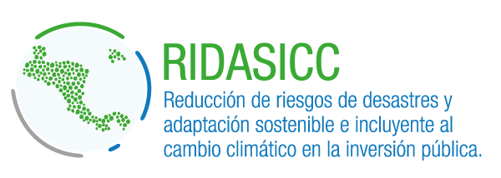


Primer foro de inversión climática en Centroamérica: Aumentando la ambición para implementar las NDC
Proyecto RIDASICC:
Uso de información de cambio climático en el proceso IFE de PIP
Ciudad de Guatemala, Guatemala
19 de mayo, 2023

Slide 2

¿Por qué el uso de información de cambio climático?
La infraestructura pública de provisión de bienes y servicios está emplazada en entornos socionaturales, siendo relevantes para su operación los ecosistemas y el clima, modificado por el cambio climático….
Estas infraestructuras tienen vidas útiles largas…
El cambio climático combinado con condiciones del entorno natural derivan riesgos sobre la oferta y la demanda, que producen daños y pérdidas de bienestar social…

Slide 3
…requiere una ampliación de la mirada temporal y espacial

Slide 4
…y una comprensión de la cadenas de impacto del CC
Forzamiento radiativo
Condiciones meteorológicas que provocan situaciones anómalas (Ciclones, ENOS, Convergencia intertropical, Ondas tropicales, empuje frío)
Probabilidad de intensificación con CC….
Degradación ambiental antropogénica
Actividad antropogénica
Anomalía Precipitación
Climatología de la precipitación y su intensidad
Pendiente, estado cobertura y degradación del suelo son determinantes en variación intensidad…
Precipitaciones intensas (Ej. Cantidad, intensidad y distribución espacial)
Condiciones hidrológicas previas (por ejemplo, saturación del suelo) y procesos de generación de escorrentía
Desencadena inundaciones
Estado cobertura cuenca (Bosque/no bosques/Urbano), pendiente, son determinantes en variación intensidad…
Deslizamientos de tierra
Crecidas del río
Inundaciones repentinas
Inundación urbana
(o pluvial)
Pérdida/rompimiento tubería
Contaminación agua
Tubería alcantarillado sin capacidad transporte
Daño y pérdida
Afectación/rompimiento estructura almacenamiento
Saturación letrinas
Colapso sistema tratamiento
Daño equipo electromecánico (pozos industriales)
Población sin servicio agua
Población sin servicio tratamiento
Captación con alta carga de sedimentos

Slide 5
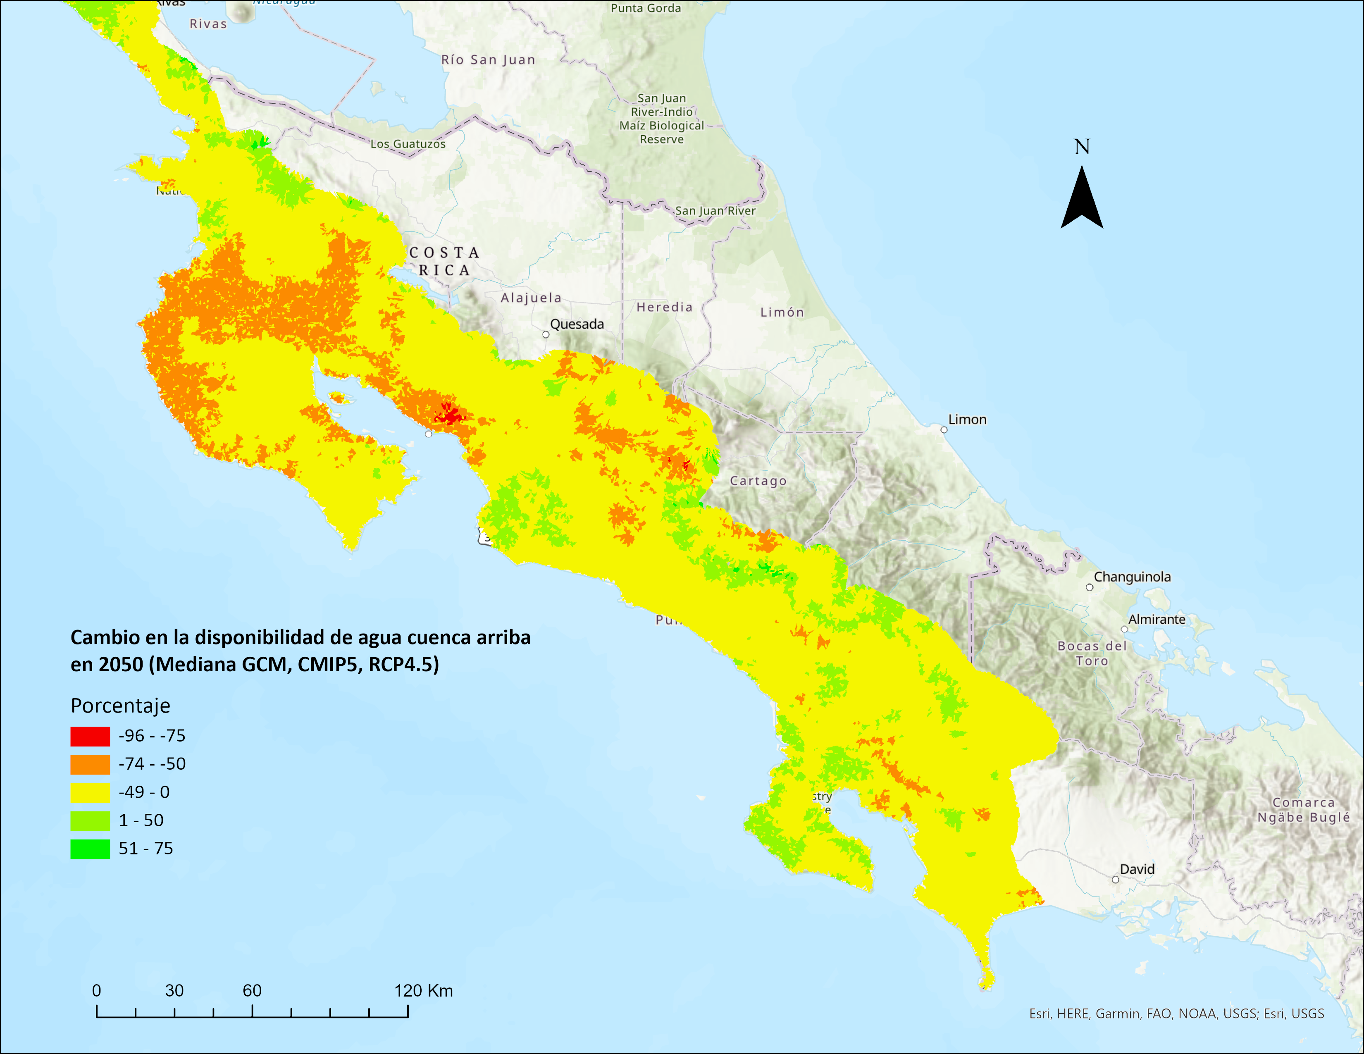
… para generar información que apoye la IFE
Cambio en la disponibilidad de agua cuenca arriba en 2050 (Mediana GCM, CMIP5, RCP4.5)
Fuente: CATIE.2022

Slide 6
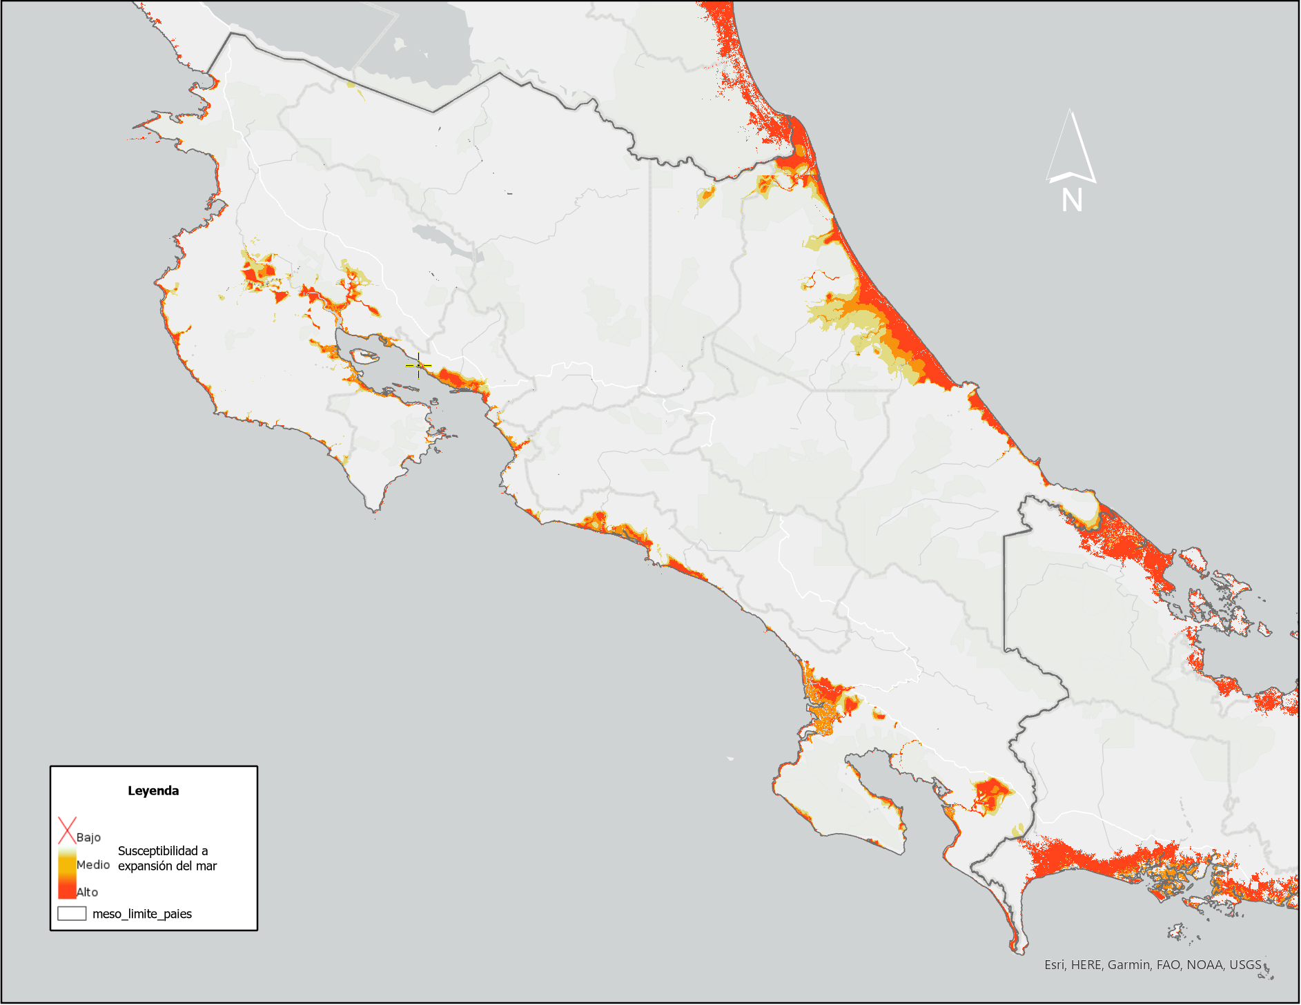
… para generar información que apoye la IFE
Susceptibilidad de aumento del nivel del mar (Mediana GCM, CMIP5, RCP4.5)
Fuente: CATIE.2022

Slide 7
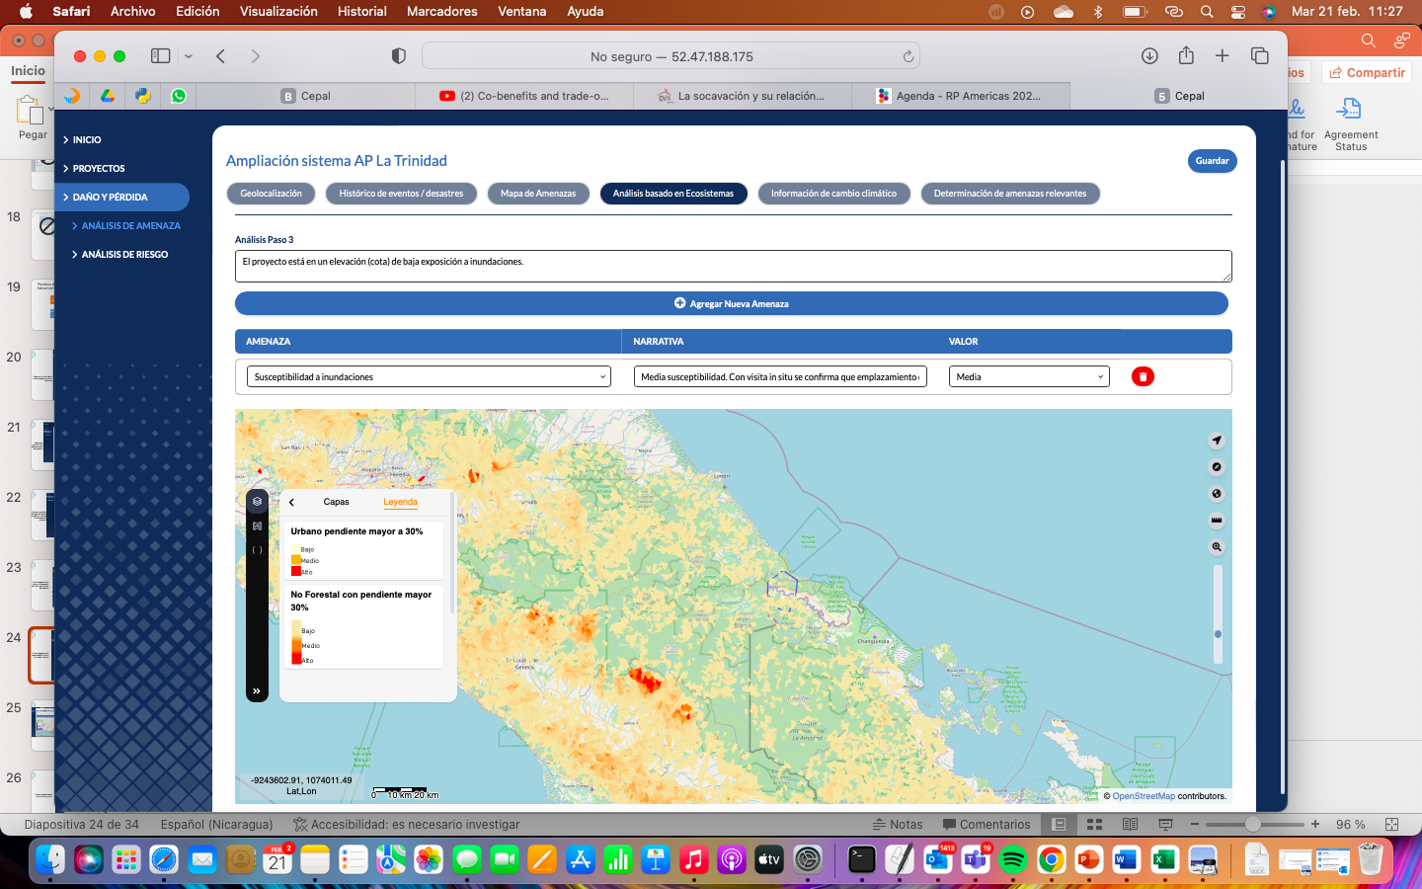
… disponible en Módulos de Inversión Pública
Captura de pantalla de un mapa de susceptibilidad a inundaciones

Slide 8
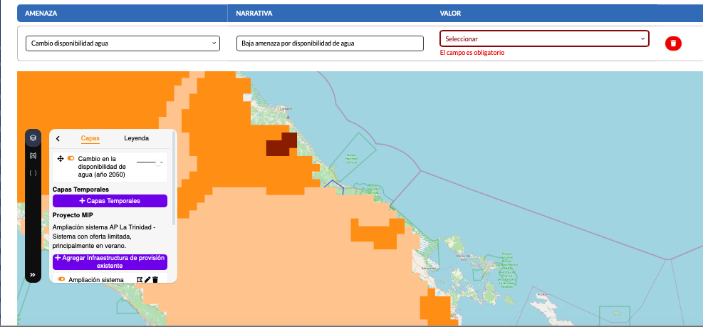
Captura de pantalla de un mapa de cambio en disponibilidad de agua al 2050

Slide 9
…para determinar medidas que reducen riesgos, mejoran ecosistemas, adaptan al CC…e incluso mitigan…
GIRH: Gestión integrada recursos hídricos
GAP: Gestión de Áreas Protegidas
RH: Restauración humedales
ACI: Agricultura climáticamente inteligente
IH: Infraestructura hibrida
IV: Infraestructura verde
RP: Restauración paisaje
RP
GAP
IV
ACI
GAP
RP
IH

Slide 10
Alfredo Flores, Secretario Ejecutivo de COSEFIN
Julie Lennox, Coordinadora desde la CEPAL
Róger Vega, Asesor técnico principal
Damary Vilá, Gerente
¡ Agradecemos su atención !
https://www.cepal.org/es/ridasicc
ridasicc@cepal.org

